Slide 1
ФЕВРАЛЬ – МЕСЯЦ МЕТЕЛЕЙ И ВЬЮГ
Хорчева О. А.
учитель начальных классов
ГБОУ СОШ №251

Slide 2
Какое это время года?
Что за тройка пролетела:
Скакуны в той тройке белы,
А в санях сидит царица,
Белокоса, белолица.
Как махнула рукавом –
Всё покрыла серебром.

Slide 3
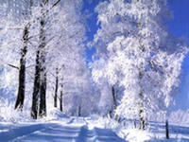
Какими красками пользуется зима?
Как вы думаете, а чем пахнет зима?
А когда, по-вашему, она наступает?

Slide 4
ЗАГАДКА
Снег мешками валит с неба.
С дом стоят сугробы снега.
То бураны, то метели
На деревню налетели.
По ночам мороз силён,
Днём капели слышен звон.
День прибавился заметно.
Что, скажи, за месяц это?

Slide 5
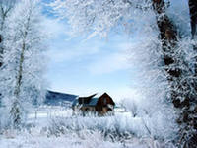
ФЕВРАЛЬ

Slide 6
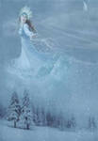
ЛЮТЕНЬ
- так в народе называли февраль, потому что в этом месяце выпадает много снега, стоят лютые морозы, часто бывают метели.

Slide 7
РАЗМИНКА
Февраль – это какой по счёту месяц?
А какой по счёту в году?
О каком месяце говорят: «Году начало, зиме – середина?»
Назовите месяц, который год заканчивает.
А теперь назовите все зимние месяцы по порядку.

Slide 8
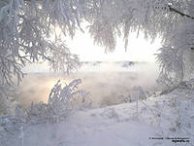
В некоторых календарях указывают такие названия:
- «предзимье»
- «глухозимье»
- «предвесенье»
Как вы понимаете эти слова.

Slide 9
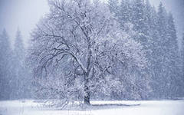
НАРОДНАЯ МУДРОСТЬ
Февраль – месяц лютый: спрашивает, как обутый?
Январю-батюшке – морозы, февралю – метели.
Февраль силён метелью, а март капелью.
Февраль богат снегом, апрель – водою.
Февраль переменчив: то январём потянет, то мартом проглянет.
У февраля два друга – метель да вьюга.
Вьюги-метели под февраль полетели.

Slide 10
НАРОДНАЯ МУДРОСТЬ приметы
Утром кричат синицы – к морозу.
Начало февраля погожее – весну жди раннюю, пригожую.
Снег прилипает к деревьям – к теплу.

Slide 11
ЗАГАДКА
Гуляю в поле, кручу, бурчу,
Знать никого не хочу.
Вдоль села пробегаю,
Сугробы наметаю.

Slide 12
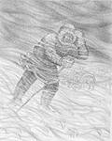
ОТВЕТ
ПУРГА

Slide 13
ЗАГАДКА
Кто это, воя,
Без крыльев летает
И без метёлки
Следы заметает?

Slide 14
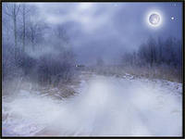
ОТВЕТ
ВЬЮГА

Slide 15
ЗАГАДКА
Какой это мастер
На стёкла нанёс
И листья, и травы,
И заросли роз?

Slide 16
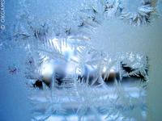
ОТВЕТ
МОРОЗ

Slide 17
ЗАГАДКА
Зимний дождь
Из звёздочек-малышек
Не стучится в окна,
Не гремит по крыше.

Slide 18
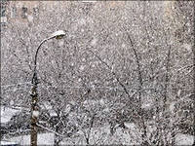
ОТВЕТ
СНЕГОПАД

Slide 19
РАБОТА ПО УЧЕБНИКУ
Страница 30 - 31

Slide 20
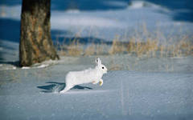
Вопросы к тексту:
О каких зверях говорится в тексте?
Какие животные проводят зиму в спячке?
Зачем заяц путает следы?
Как вы считаете, заяц труслив или осторожен?

Slide 21
РАБОТА в ТЕТРАДИ
Страница 56

Slide 22
КАЛЕНДАРЬ
Январь
Февраль
Март
Апрель
Май
Июнь
Июль
Август
Сентябрь
Октябрь
Ноябрь
Декабрь

Slide 23
ИТОГ УРОКА
Дуют ветры в феврале,
Воют в трубах громко.
Змейкой мчится по земле
Лёгкая позёмка.
С. Я. Маршак

Slide 24
В феврале, в феврале
Вьюга мчится на метле,
Заметает все пути,
Чтобы марту не пройти,
Не пройти – не прийти
И весну не привести!
М. Садовский

Slide 25
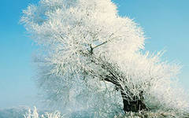
О каких приметах февраля говорится в стихотворениях?
Ветер
Позёмка
Вьюга

Slide 26
ИСПОЛЬЗУЕМАЯ ЛИТЕРАТУРА
Т. В. Бут, Н. В. Лободина «Окружающий мир», 1 класс. Волгоград «Учитель», 2012.
Интернет – картинки для презентации.
Н. Ф. Виноградова «Окружающий мир» 1 класс, учебник. «Вентана-Граф», Москва, 2011 год.

